Slide 1
Kvanttimekaniikka: Luento 9
Martikainen Jani-Petri

Slide 2
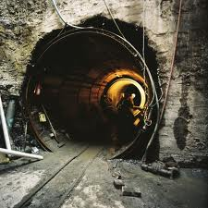
Viimeksi
Harmoninen oskillaattori
Luomis- ja hävitysoperaattorit
Vihje: Feynman lectures online
http://www.feynmanlectures.caltech.edu/III_toc.html
Tänään
Sironta potentiaalista
Tunneloituminen
Tunnelointi- ja heijastustodennäköisyys

Slide 3
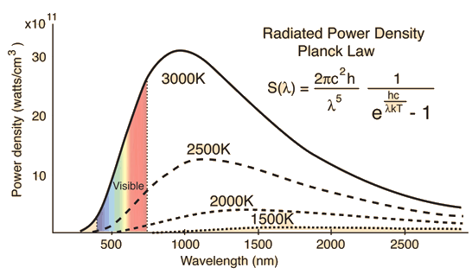
Harmoninen oskillaattori …
It all makes sense!
Sähkömagneettinen kenttä→ kvantisointi → Planckin hatusta vetämien oletusten
perustelut harmonisen oskillaattorin ominaistilojen kautta

Slide 4
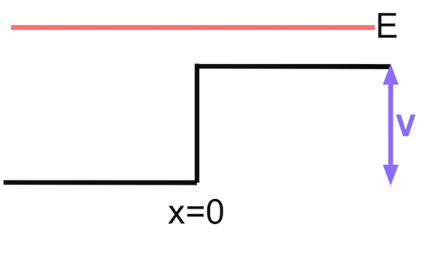
Sironta potentiaalista
Potentiaaliaskel: mitä tapahtuu kun hiukkanen osuu siihen?
Tilat eivät välttämättä ole sidottuja eli aaltofunktio ei häviä äärettömyydessä
Kuinka tätä pitäisi käsitellä?
Mikä Schrödingerin yhtälön ratkaisu on?

Slide 5
Jatkuvuus yhtälö/Virrantiheys
Mikä fysikaalinen tilanne meillä on mielessä?
Taululla. ks. Muistiinpanot.

Slide 6
Sironta potentiaalista
Kussakin alueessa missä potentiaali on vakio. Ratkaisun muoto tunnetaan. Joko eksponenttifunktioita tai oskilloivia (eksponentteja toki nekin)
Oletetaan ensin, että E>V
Kun x<0:
Kun x>0:
ikx-termit oikealle meneviä , -ikx-termit vasemmalle

Slide 7
Sironta potentiaalista
Aaltofunktion tulee olla jatkuva kaikkialla ja tässä se ongelmakohta on erityisesti x=0
Samoin ensimmäisen derivaatan oltava jatkuva
Liikaa tuntemattomia: alkuehdossa hiukkanen tulee vasemmalta →
3 tuntematonta ja 2 yhtälöä?
Huom: derivaatan jatkuvuudelle poikkeus, kun potentiaalin muutos on ääretön.

Slide 8
Virrantiheys
Kun tunnemme aaltofunktion voimme laskea sitä vastaavan virrantiheyden (taululla)
Sisääntulevalle osalle
Aika järkevää: muotoa nopeus*tiheys
Heijastuneelle osalle
Läpimenneelle osalle

Slide 9
Sironta potentiaalista
Yhtälöt rajapinnasta…
Josta saamme
Nyt voimme laskea heijastuvan virrantiheyden suhteen sisääntulevaan (A₁ putoaa silloin pois) ja saamme heijastuskertoimen

Slide 10
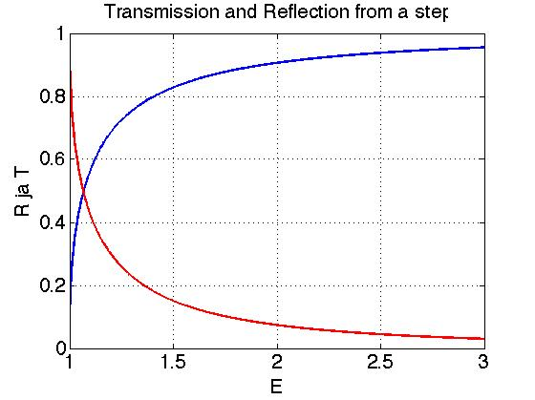
Sironta potentiaalista
Samalla tavalla saamme läpäisykertoimeksi
Huomaa: ei aina läpäise vaikka energia askelta korkeampi! (Läpäisykerroin sinisellä)

Slide 11
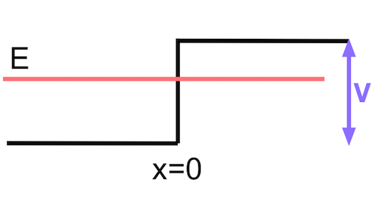
Sironta potentiaalista: E<V

Slide 12
Sironta potentiaalista
Entä jos E<V?
Tällöin Schrödingerin yhtälön ratkaisu potentiaalin kohdalla antaisi imaginäärisen k-vektorin.
Toisaalta aaltofunktion täytyy hävitä kaukana oikealla…siispä
Jatkuvuus ja derivaatan jatkuvuus x=0:ssa…
Reaalinen funktio x>0:ssa
→ virrantiheys häviää

Slide 13
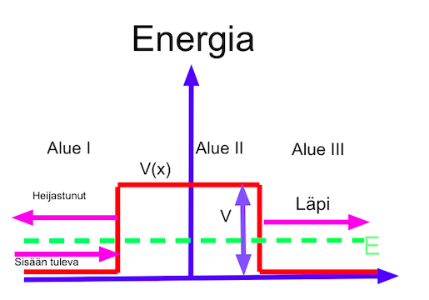
Potentiaalivalli välillä –L…L
-L
L

Slide 14
Potentiaalivalli
Alueessa I:
Alueessa II:
Alueessa III:
Jos voimme laskea etuvakiot, saamme heijastus- ja läpäisykertoimet
Huomaa tuo termi!

Slide 15
Potentiaalivalli
Nyt vaaditaan taas jatkuvuutta (ja derivaattojen jatkuvuutta)
Kiinnostavat paikat ovat x=L ja x=-L
Kaiken kaikkiaan neljä yhtälöä ja koska katsomme asioita suhteessa A₁:een saamme ratkaisun (ks. Kirjasta/muistiinpanoista)
Jos E>V? lasku menee samalla tavalla paitsi alueessa II on oltava

Slide 16
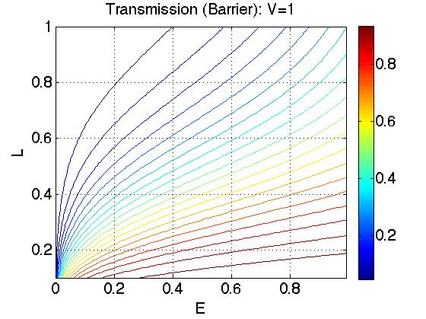
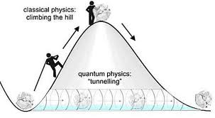
Tunneloituminen
Kun E/V<<1 ja α>>1
Tässä meillä on esimerkki tunneloitumisesta!
Hiukkasella oli nollasta poikkeava todennäköisyys siirtyä esteen toiselle puolelle olkoonkin, että klassisesti liikeyhtälöt eivät olisi sitä mahdollistaneet.

Slide 17
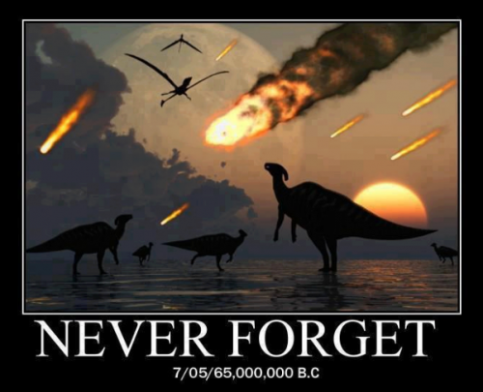
Sironta potentiaalista
Perusidea on osattava.
Kuinka yhälöt muodostetaan, yhteys heijastus- ja läpäisykertoimiin?

Slide 18
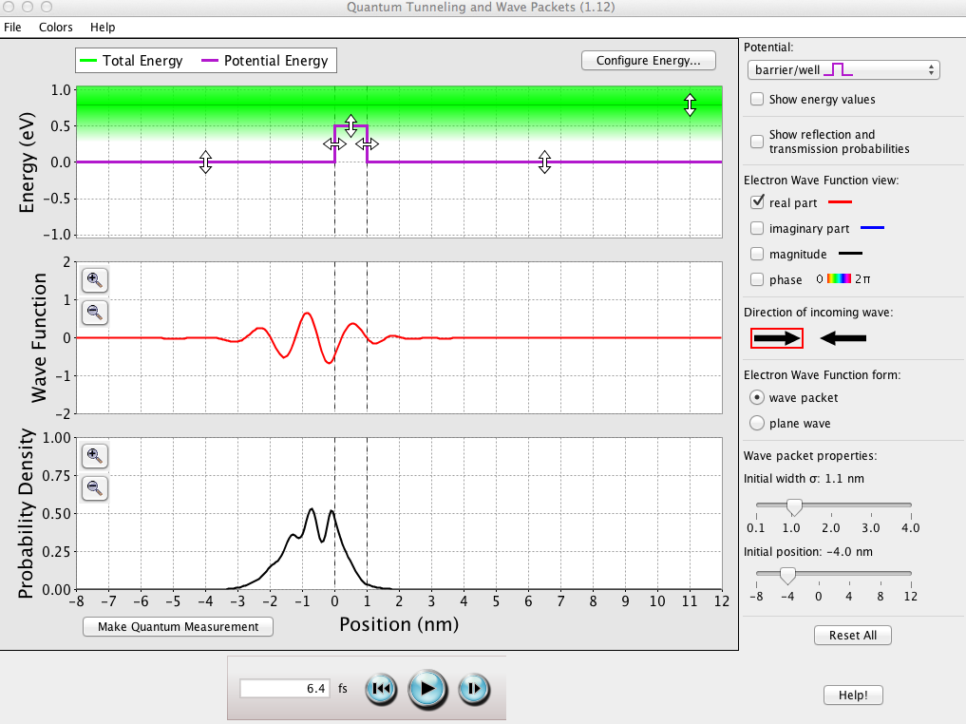
Tunneloituminen: demo
http://phet.colorado.edu/en/simulation/quantum-tunneling

Slide 19
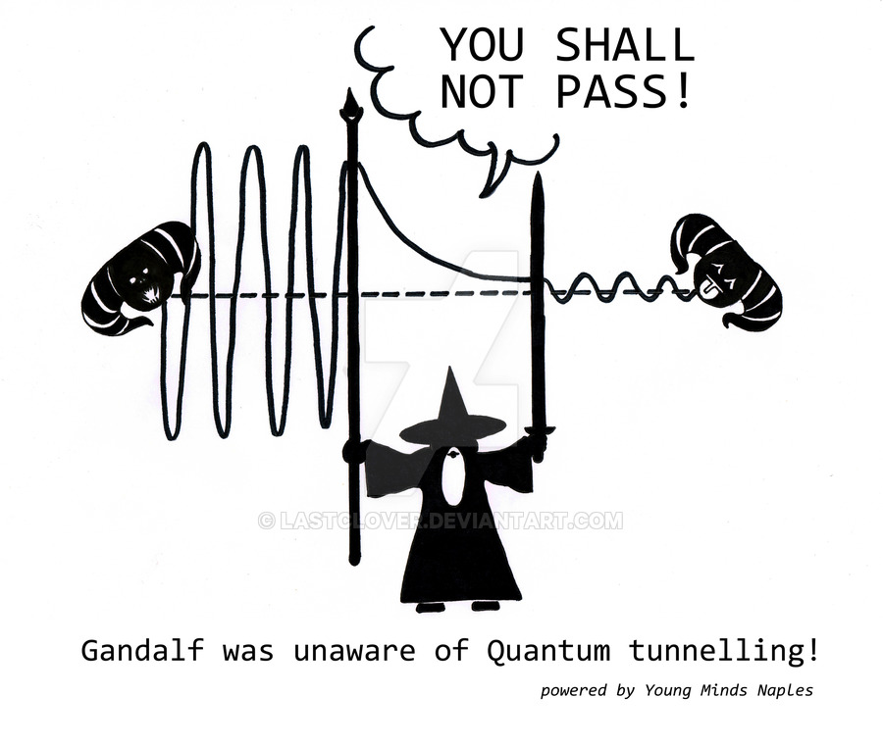
Tunneloituminen

Slide 20
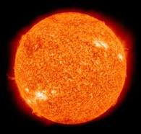
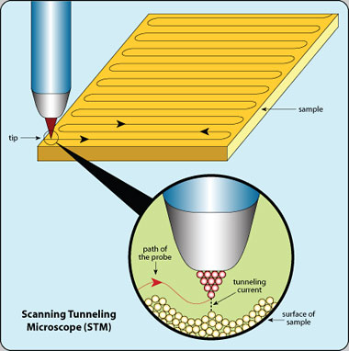
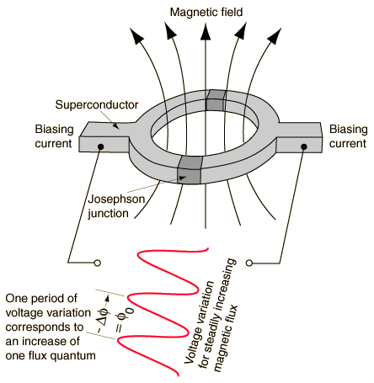
Tunneloituminen: real world
Aurinko: fuusion mahdollisuus
STM
SQUID

Slide 21
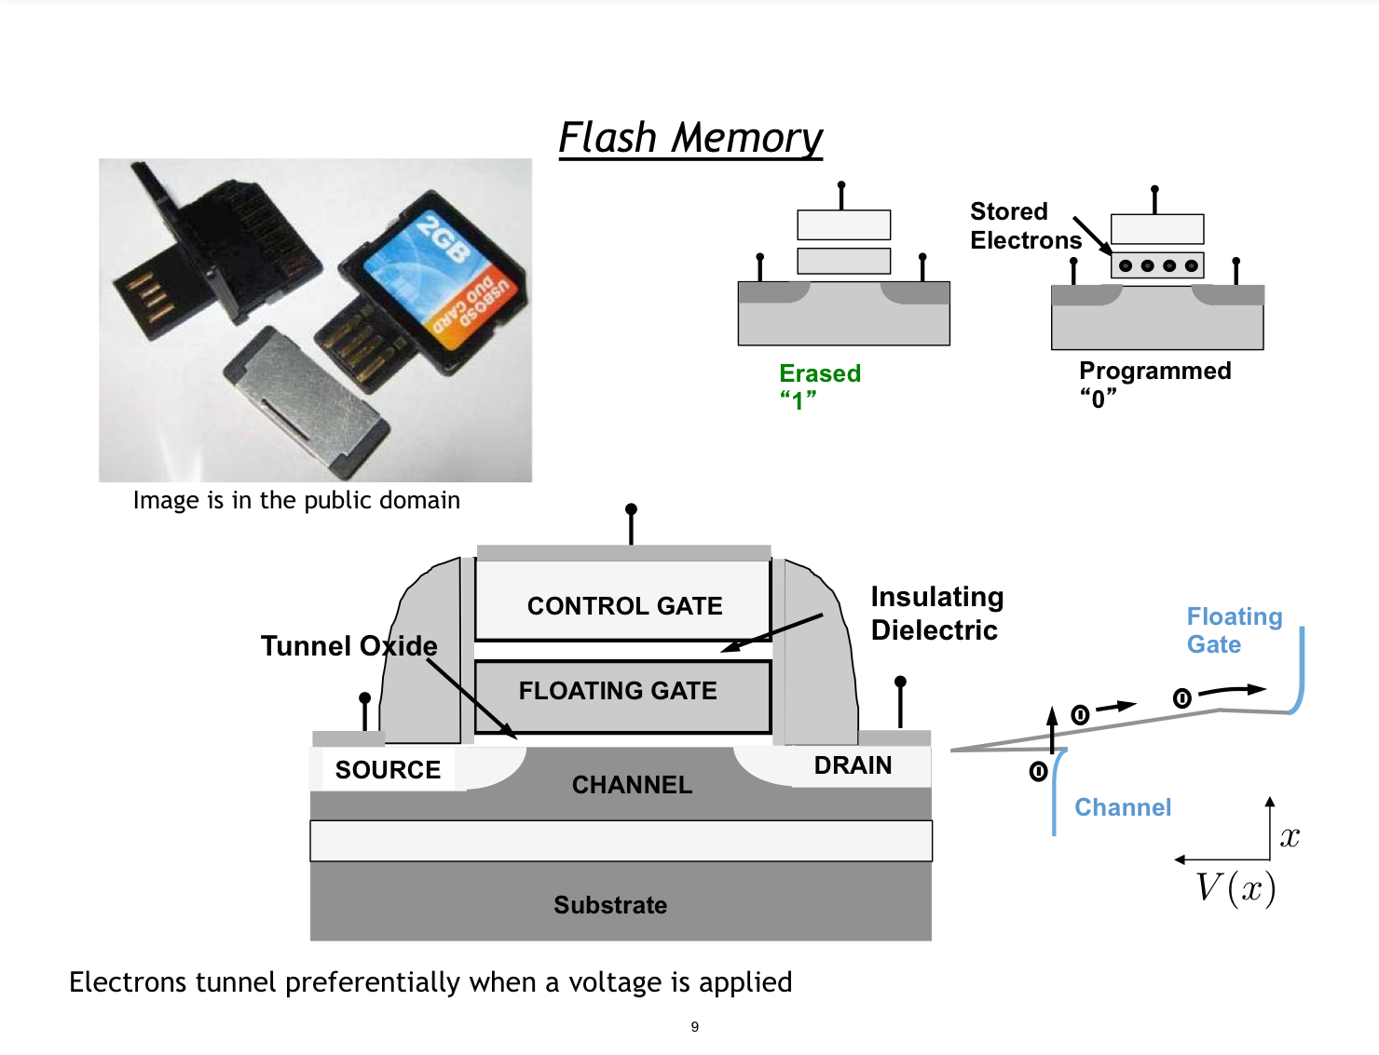
Tunneloituminen: flash-muisti
MIT: OCW

Slide 22
Yleinen idea
Huom: tässä esitetyllä tavalla voi ratkoa Schrödingerin yhtälöitä tilanteissa missä potentiaali on vakio eri alueissa.
Rajapinnoissa sovelletaan reunaehtoja, niistä saadaan yhtälöryhmiä ja ne voidaan ratkaista.
  Aaltofunktio jatkuva
  Derivaatat myös jatkuvia
Ratkaistavien yhtälöiden määrä kasvaa rajapintojen mukana.
Numeerinen ratkaisu pian helpompi

Slide 23
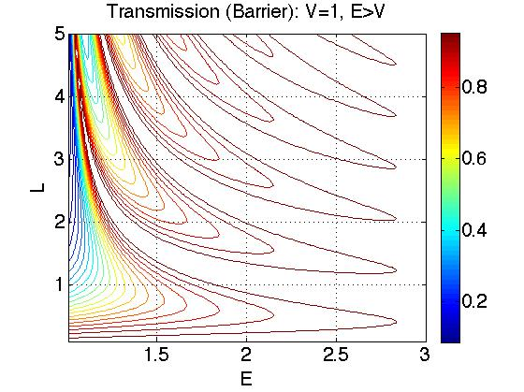
Potentiaalivalli: E>V ??
Häh? Maksimeja, kun energia kasvaa?
“Seisovat aallot” vaikuttavat läpäisyyn!
Toisaalta potentiaalikaivossa

Slide 24
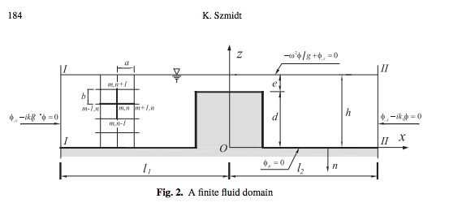
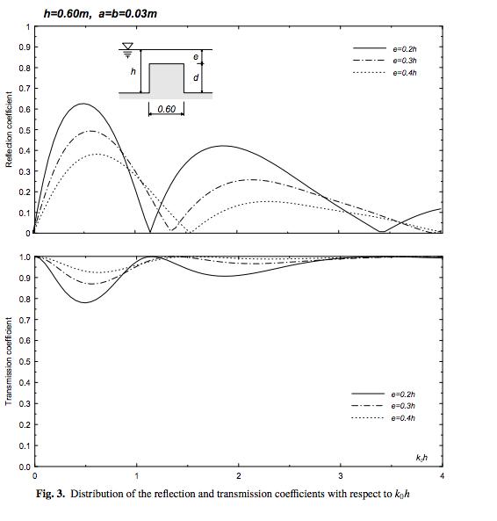
Klassisesti btw… hiukan vastaavaa nesteissä

Slide 25
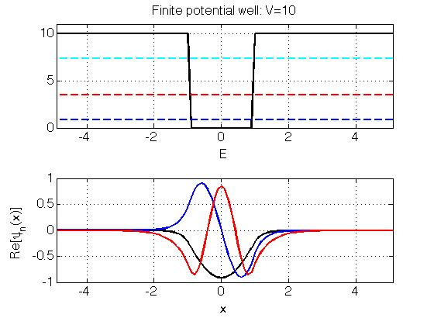
Yleistä: sidotut tilat
Esim. äärellinen potentiaalikaivo on suhteellisen helppo ratkaista ominaistiloille. Katso kirjasta tai netistä, jos ei aikaa luennolla.
Olennainen ero: kun haemme sidottuja tiloja (aaltofunktio painuu nollaan äärettömyydessä), ei energia voi olla mitä tahansa. Energia ei ole input-parametri!
…esim. yhtälöryhmän determi-
nantin oltava nolla→ tästä saamme
sidotut ominaistilat ja niiden
diskreetit energiat
Numeerinen esimerkki

Slide 26
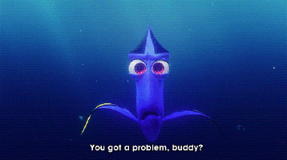
Tänään
Sironta potentiaalista
Tunneloituminen
Tunnelointi- ja heijastustodennäköisyys

Slide 27
Materiaalia
Sirontaongelmista ja tunneloitumisesta Liboff osat 7.5-7.9
Tästä yksinkertaisesta sirontaongelmasta on Griffithsin kirjassa vähemmän. Wikipediassa näyttää olevan perusideat siitä mitä teimme nyt. https://en.wikipedia.org/wiki/Rectangular_potential_barrier
Äärellisen potentiaalikuopan sidotut tilat Liboff 8.1 ja Griffiths 2.6

